Slide 1
Framtidens hälso- och sjukvård i Blekinge
- med mål att ge bästa möjliga förutsättningar för invånare och medarbetare

Slide 2
Befolkningsprognos Sverige
2017 -2035

Slide 3
Vården ska ges närmare befolkningen
Riksdagens beslutade anta propositionen 23 maj 2018:
( Socialutskottets betänkande 2017/18:SoU22 )
Landstingen ska organisera hälso- och sjukvårds-verksamheten så att vården kan ges nära befolkningen.
En person som är i behov av vård ska dessutom vara garanterad en medicinsk bedömning av läkare eller annan legitimerad personal inom en viss tid. (3 dgr)
Förslaget är en del av regeringens arbete med en omstrukturering av vården.
Lagändringen börjar gälla den 1 januari 2019.

Slide 4
En ny beslutsprocess för den högspecialiserade vården
(prop. 2017/18:40)
Rikdagsbeslut mars 2018 om ny beslutsprocess för den högspecialiserade vården.
Processen kommer att ersätta systemet med rikssjukvård och den nationella nivåstruktureringen av cancervården.
Lagändringarna träder i kraft den 1 juli 2018.
Rikssjukvård ersätts med nationell högspecialiserad vård som är offentligt finansierad hälso- och sjukvård som behöver koncentreras till en eller flera enheter men inte till varje sjukvårdsregion för att kvaliteten, patientsäkerheten och kunskapsutvecklingen ska kunna upprätthållas och ett effektivt användande av hälso- och sjukvårdens resurser ska kunna uppnås.

Slide 5
Vad ska vi skapa förutsättningar för?
Integrerat arbetssätt mellan primärvård, sjukhusvård, psykiatri, tandvård och kommuner.
Processorienterat arbete för att göra invånarens väg genom vården bättre, minska variation och möjliggöra kunskaps-styrning.
Nya arbetssätt och strukturer som anpassas efter invånarens behov m h a nya verktyg.
Notes:
Denna bild visar de olika arbetssätt en framtida hälso- och sjukvårdsorganisation behöver stödja, baserat på genomförd omvärldsbevakning, inklusive studier.

Slide 6
Invånare i Sverige:
Fyra grupper av behov och förväntningar
Befolkningens sätt att indela befolkningen……
Den tysta kunskapen tydliggörs!
Ur Flippen, SKL, 2016

Slide 7
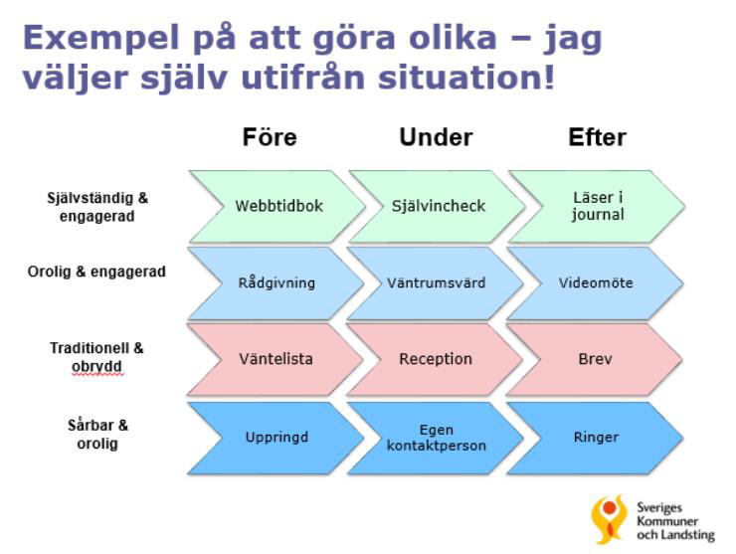
Befolkningens sätt att indela befolkningen……

Slide 8
Arbetsmaterial
Målbild
Hälso- och sjukvårdssystemet
i Sverige och Blekinge
Egenvård & Avancerad egenvård
Primärvård
Landsting/region
Kommun
Hög-
specialiserad
vård
Akutsjukvård / Specialiserad vård
Invånare

Slide 9
Arbetsmaterial
Principer för ledning, exempel
Hela Blekinges befolkning
Gemensamt ansvar för patientsäkerhet/kvalitet och ekonomi
Systematiskt arbetssätt (A3, PDSA, Styrdiagram etc)
Tillsammans i alla flöden – invånarens väg
Hemmet först – Digitalt först
Samverkan med kommunerna

Slide 10
Arbetsmaterial
Exempel på huvudprocesser…..
Multisjuka (stor del av de ”High risk”-patients, 5%)
Allvarlig kronisk sjukdom (stor del av High risk”-patienter 5% , samt stor del av ”Rising-risk”-patienter 15-35%)
Akuta flöden (barn, vx, resp sköra äldre)
Psykisk ohälsa (barn, vx, mångsökare, somatik,)
Egenvård och avancerad egenvård (egenansvar, delaktighet, information, styra och kontrollera sin egen hälsa/ohälsa)

Slide 11
Hemmonitorering: Varför ?
Arbetsmaterial
Ett stort antal studier visar;
Högre livskvalitet för brukare/klienter/patienter/invånare
Bättre medicinskt utfall, inklusive färre onödiga återinläggningar inom 30 dagar.
Färre vårddygn på sjukhus, färre och kortare besök i hemmet av hemsjukvården / i hemmet
Kostnadseffektivare vård
RISE SICS-KOL-projektet, Per-Olof Sjöberg, KI, Sthlm, 2017
VIS, Innføring av velferdsteknologi i sentrumsbydelene i Oslo, 2016
Interaktiv telemedicin vid långvariga sjukdomstillstånd, 91 Systematiska översikter Region Örebro, 2018
https://www.england.nhs.uk/wp-content/uploads/2014/12/tecs-arran-ayr.pdf
m.fl.

Slide 12
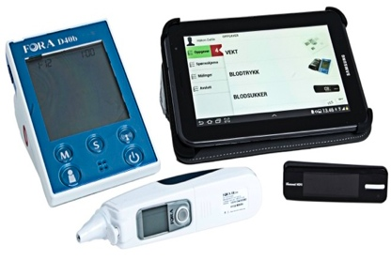
Hemmonitorering: Hur ?
Arbetsmaterial
Med hjälp av en Ipad eller surfplatta brukaren/patienten och trådlösa sensorer för vitalparametrar kan puls, pox, bltr, vikt, temp, det upplevda måendet m.m. mätas när brukaren/patienten vill eller så ofta vården behöver.
Obs! Bilder från en av
flera möjliga leverantörer

Slide 13
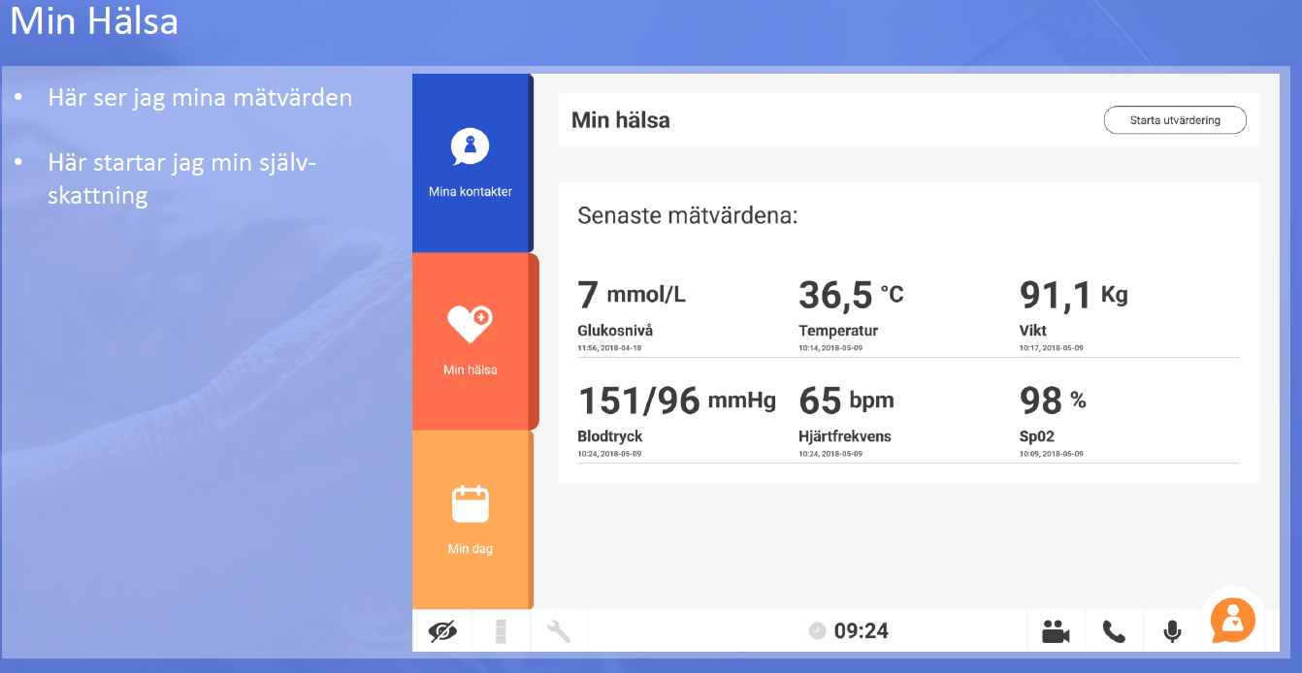
Obs! Bilder från en av
flera möjliga leverantörer
Fönster i Ipad / surfplatta
Invånaren kan lära sig vad som är normalt respektive onormalt och själv monitorera sina läkemedel, sin kost och sitt leverne.
På invånarens egna villkor få det stöd man behöver - när man önskar - på den plats man väljer – och på det kommunikationssätt som passar.

Slide 14
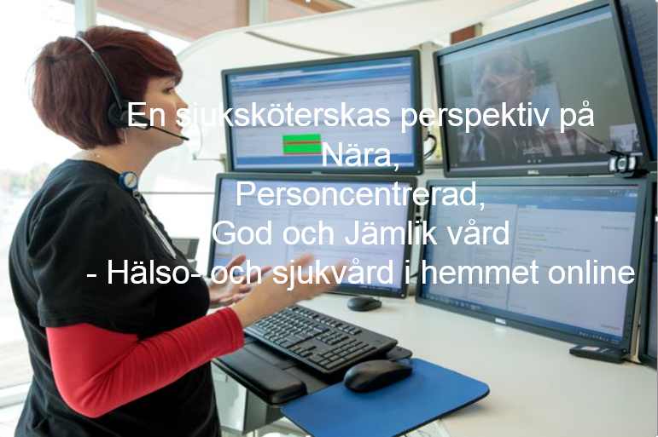
Virtuellt hälso- och sjukvårdscenter i Nära vård…….

